Slide 1
Μικροτόμος
Λήψη τομών Παραφίνης
Ο μικροτόμος είναι ένα μηχάνημα που επιτρέπει την λήψη πολύ λεπτών τομών.
Υπάρχουν πολλά είδη μικροτόμων. Με βάση τον μηχανισμό τους διακρίνονται σε :
Περιστροφικοί
Ολισθήσεως
Ψυχόμενοι
Κρυοτόμοι ή κρυοστάτες
Υπερμικροτόμοι
Μικροτόμοι δόνησης και ταλάντευσης
Μικροτόμοι με Lasers

Slide 2
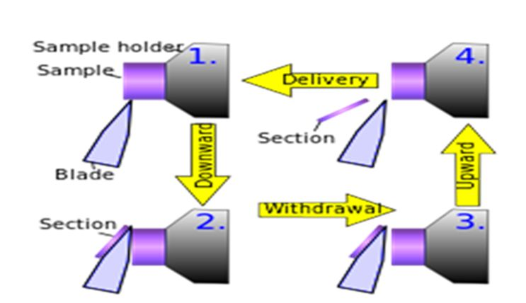
Περιστροφικοί Μικροτόμοι
Είναι κοινοί μικροτόμοι, η κεφαλή στην οποία σταθεροποιείται ο κύβος παραφίνης μετακινείται περιστροφικά προς την λεπίδα που παραμένει σταθερή.
Λαμβάνονται τομές πάχους 0,5- 60µm
Διακρίνονται σε:
Χειροκίνητους
Ημιαυτόματους
αυτόματους

Slide 3
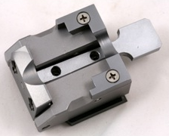
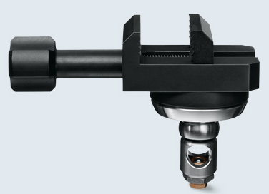
Περιστροφικοί Μικροτόμοι
Όλοι οι μικροτόμοι έχουν τα εξής κύρια μέρη
Την κεφαλή στην οποία συγκρατείται το μπλόκ παραφίνης

Slide 4
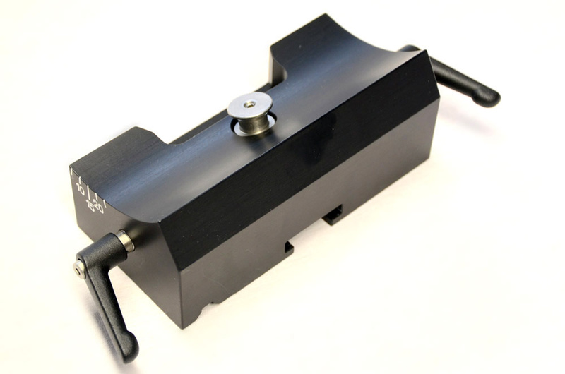
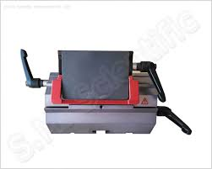
Περιστροφικοί Μικροτόμοι
Τον μεταφορέα της λεπίδας/μαχαιριού
Την βάση της λεπίδας/μαχαιριού

Slide 5
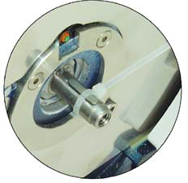
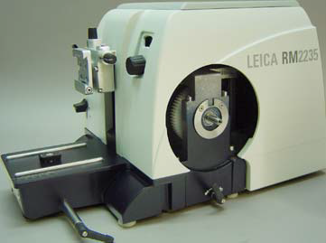
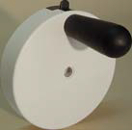
Περιστροφικοί Μικροτόμοι
Καστάνια/ τροχός που μεταβιβάζει την κίνηση

Slide 6
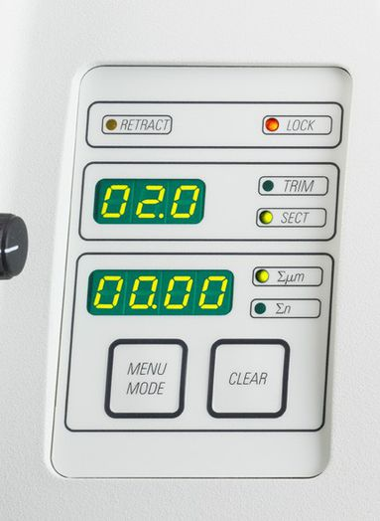
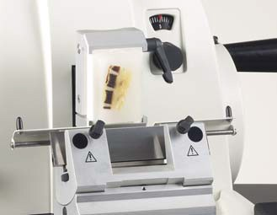
Περιστροφικοί Μικροτόμοι
Βαθμολόγηση σε μικρά (μm)
Βίδες ρύθμισης της κλίσης της κεφαλής και της λεπίδας

Slide 7
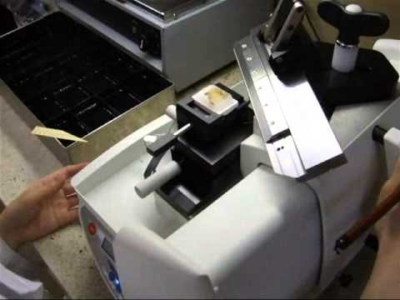
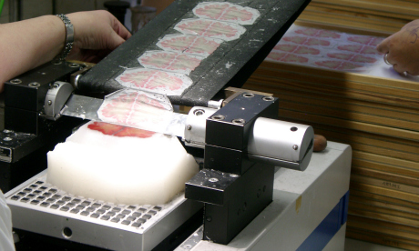
Μικροτόμοι Ολισθήσεως (SLEDGE MICROTOME)
Ο ιστός κινείται εμπρός και πίσω κατά μήκος του μαχαιριού που παραμένει σταθερό
Χρησιμοποιούνται για μεγάλα παρασκευάσματα.
Χρήσιμο στην νευροπαθολογία, οφθαλμοπαθολογία
Λαμβάνονται τομές πάχους 1- 60 µm

Slide 8
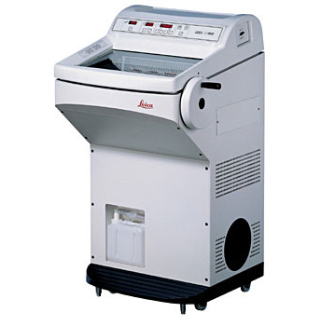
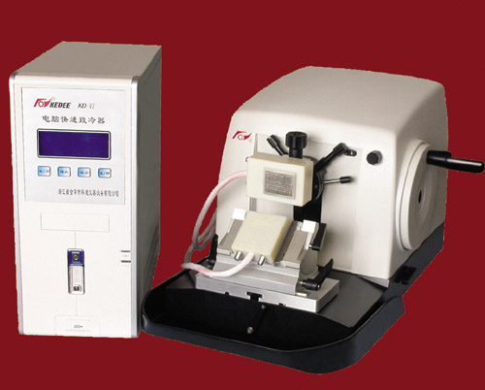
Ψυχόμενοι Μικροτόμοι και Κρυοτόμοι ή κρυοστάτες
Περιστροφικοί μικροτόμοι.
Χρησιμοποιούνται για την λήψη κρυοτομών από υλικά που έχουν ψυχθεί σε υγρό άζωτο.
Η μείωση της θερμοκρασίας στο εσωτερικό του θαλάμου αυξάνει τη σκληρότητα του δείγματος, επιτρέποντας την λήψη τομών.

Slide 9
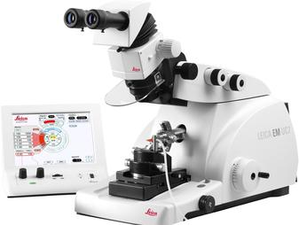
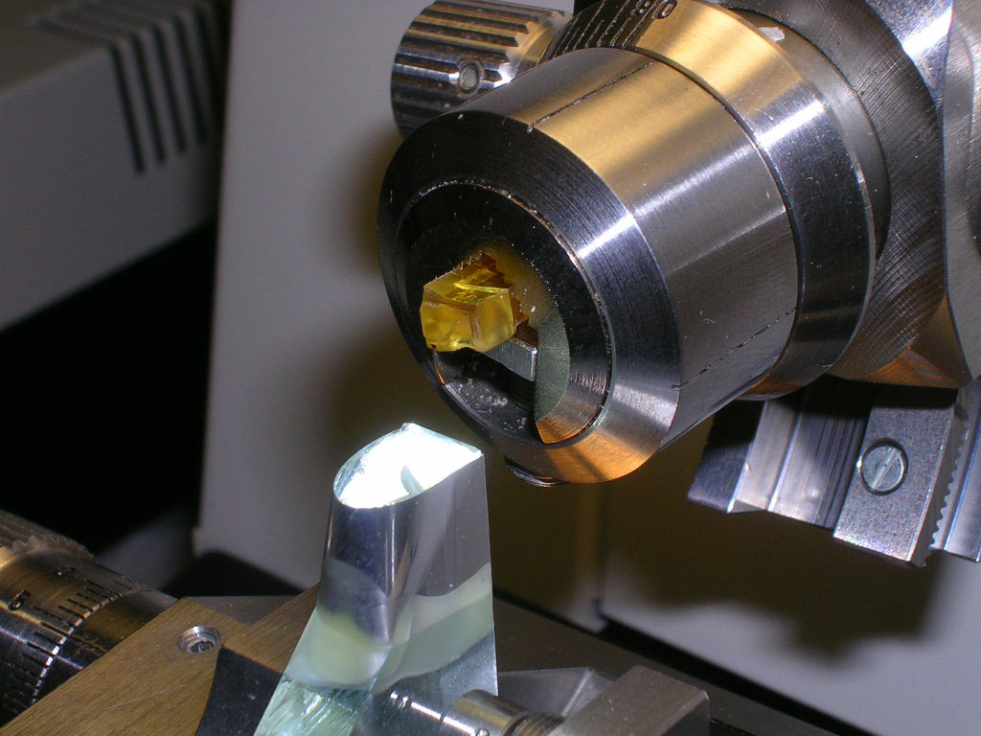
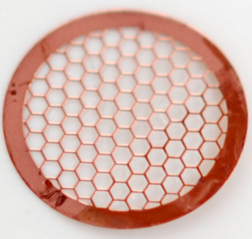
Υπερμικροτόμοι
Χρησιμοποιούνται για την λήψη πολύ λεπτών τομών (40-100nm) κατάλληλων για ηλεκτρονικό μικροσκόπιο.
Οι τομές κόβονται με γυάλινα μαχαίρια, λόγω του μικρού πάχους τους συλλέγονται σε ειδικό μπανάκι και τοποθετούνται σε grid
Το grid είναι κυκλικό μεταλλικό πλέγμα διαμέτρου 3mm κατασκευασμένο συνήθως από χαλκό και εκλεπτυσμένη ηλεκτρολυτική τεχνική

Slide 10
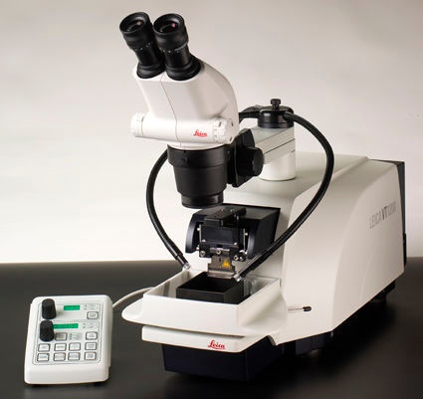
Μικροτόμοι δόνησης και ταλάντευσης
Η λήψη τομών γίνεται με την ταλάντευση του μαχαιριού ή της λεπίδας προς το μπλόκ του ιστού.
Χρησιμοποιείται για δύσκολα υλικά όπως είναι ο εγκέφαλος, ο νωτιαίος μυελός κλπ

Slide 11
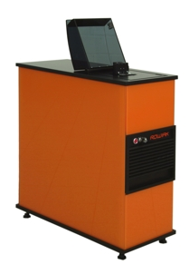
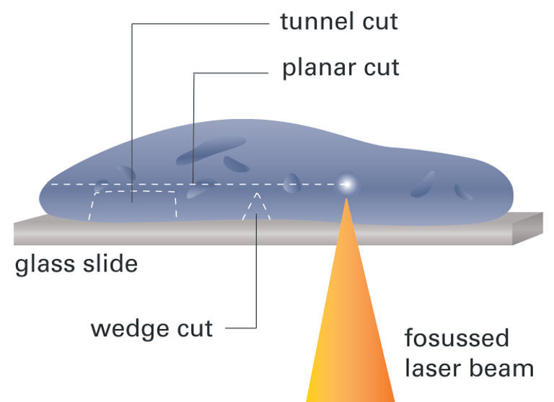
Μικροτόμοι με υπέρυθρο Laser
Χρησιμοποιούν υπέρυθρη ακτινοβολία για την λήψη τομών πάχους από 5 µm έως 100 μm.
Ο ιστός δεν χρειάζεται μονιμοποίηση, αφαλάτωση και επεξεργασία.
Μειωμένη επαφή με το παρασκεύασμα, μειωμένα artifacts, υψηλό κόστος για ρουτίνα εργαστηρίου.

Slide 12
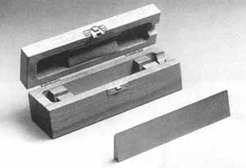
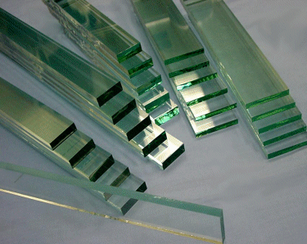
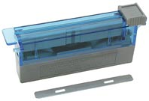
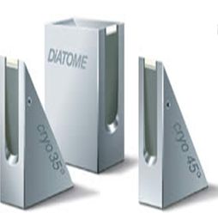
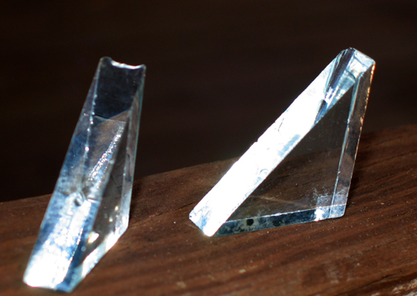
Μαχαίρια και λεπίδες μικροτόμων
Από ατσάλι
Λεπίδες μιας χρήσεως
Μαχαίρια Βολφραμίου
Γυάλινα Μαχαίρια
Μαχαίρια από διαμάντι ή Ζαφείρη

Slide 13
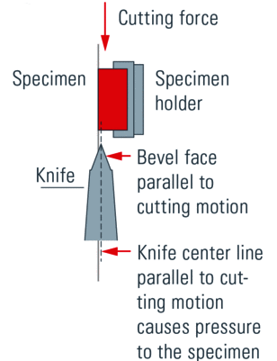

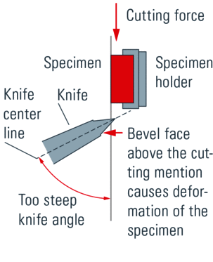
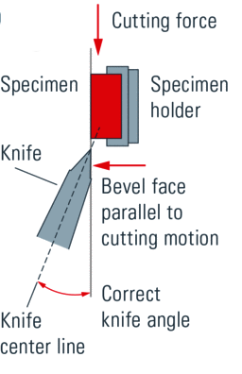
Προφίλ λεπίδων και μαχαιριών
Γωνία κλήσεις για μικροτόμηση
profile A +Β
Για μαλακούς ιστούς
profile C
Για μαλακούς ιστούς
Τομές Παραφίνης
και κρυοστάτη
profile D
Για σκληρούς ιστούς

Slide 14
Μικροτόμηση-Λήψη τομών παραφίνης
Στάδια:
Πριν την κοπή διατηρείστε το μπλοκ παραφίνης παγωμένο (πάνω σε πάγο).
Η κρύα παραφίνη σε συνδυασμό με την σκληρότητα που αποκτάει, επιτρέπει την λήψη λεπτότερων τομών.
Η υγρασία από το λιώσιμο του πάγου κάνει τον ιστό πιο εύκολο στην κοπή.
του πάγου
Τοποθετήστε νερό στο υδατόλουτρο και ρυθμίστε το στους 38-40⁰C
Ρυθμίστε την γωνία κλίσης του μαχαιριού σύμφωνα με τις οδηγίες της κατασκευάστριας εταιρείας. Συνήθως σε γωνία 1º ή 5º

Slide 15
Μικροτόμηση-Λήψη τομών παραφίνης
Τοποθετήστε την λεπίδα στον μικροτόμο και σταθεροποιήστε το μπλοκ παραφίνης στην κεφαλή.
Με προσοχή πλησιάστε την λεπίδα στο μπλοκ και βεβαιωθείτε ότι είναι στην σωστή θέση
Αφαιρέστε την επιφάνεια της παραφίνης και συνεχίστε μέχρι το επίπεδο που έχετε αντιπροσωπευτική τομή (Triming). Αυτό γίνεται συνήθως στα 10-30 µm.
Πάρτε τομές πάχους 4-5 µm (κορδέλα)
Με την βοήθεια λεπτού πινέλου τοποθετήστε τις τομές στην επιφάνεια του νερού του υδατόλουτρου.
Επιλέξτε τις κατάλληλες τομές και τοποθετήστε τις σε αντικειμενοφόρο πλάκα

Slide 16
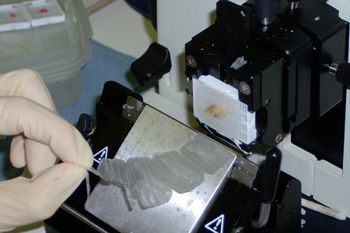
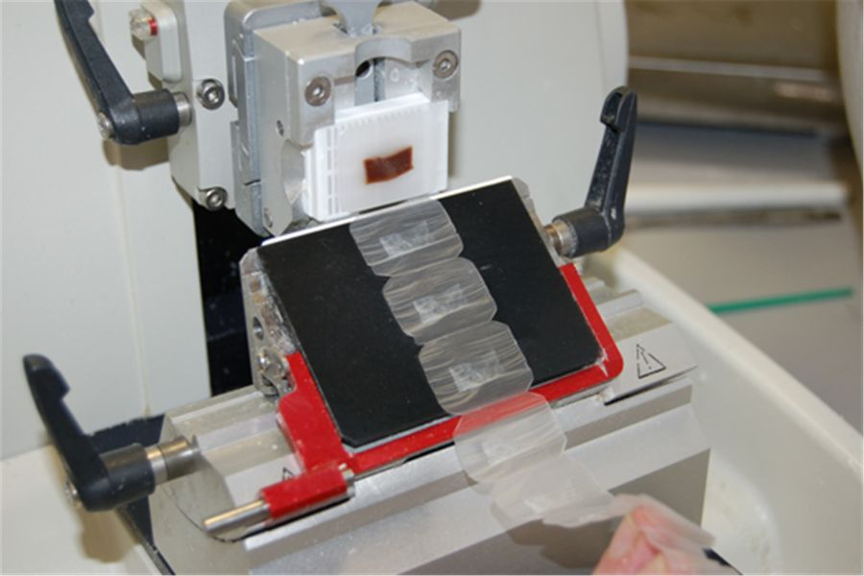
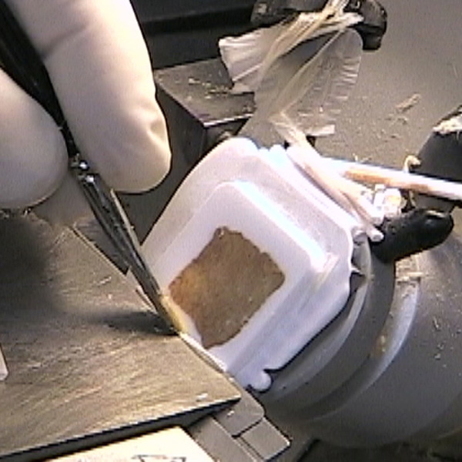
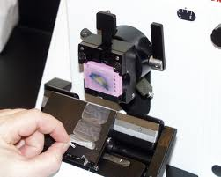

Slide 17
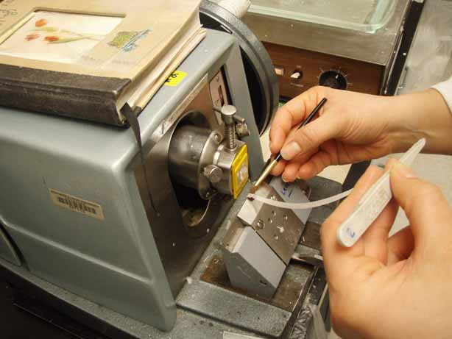
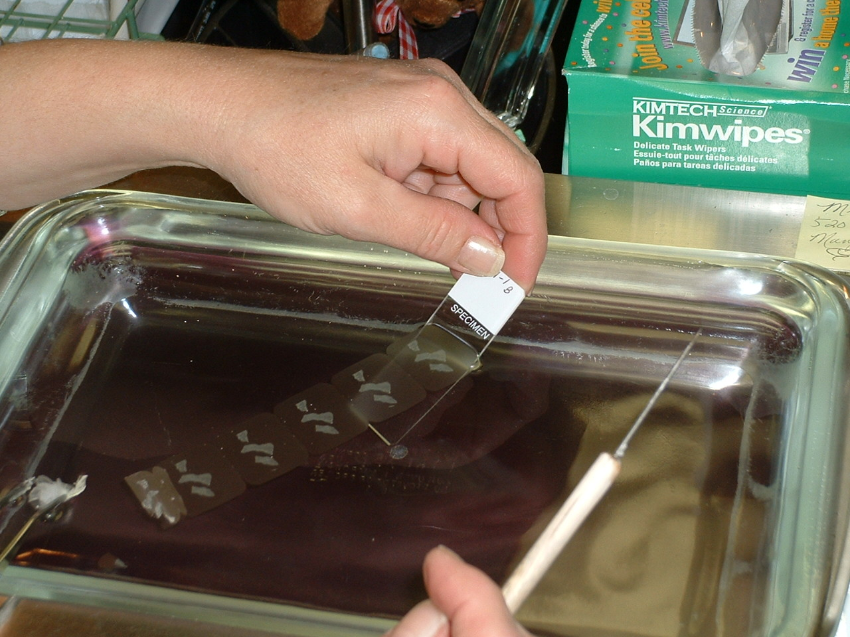

Slide 18
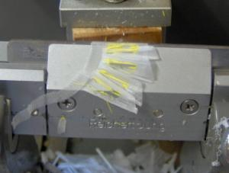
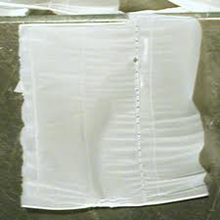
Λήψη τομών παραφίνης-Artiffacts

Slide 19
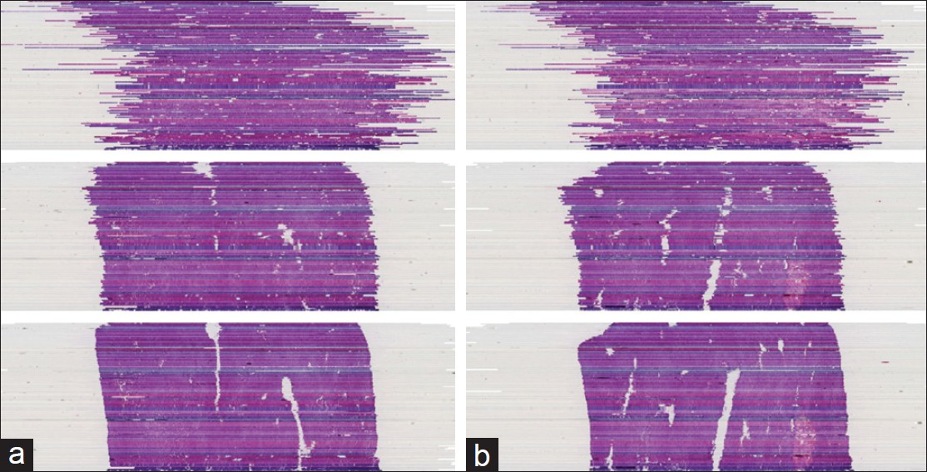
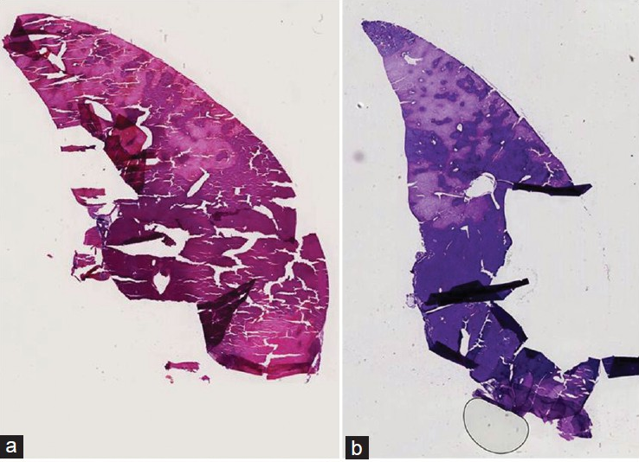
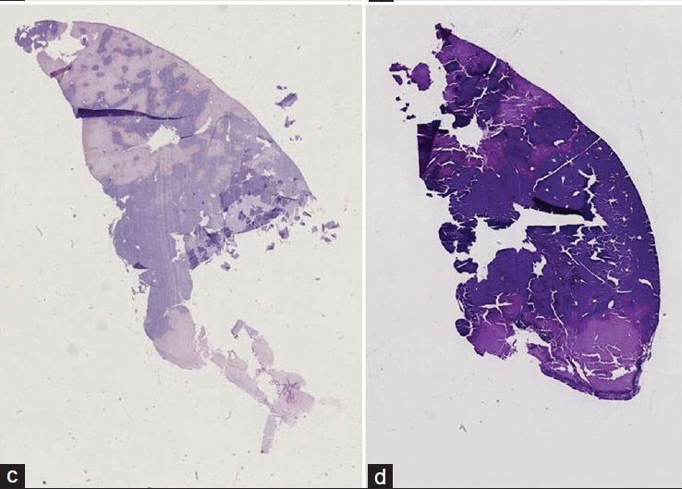
Λήψη τομών παραφίνης-Artifacts

